Slide 1
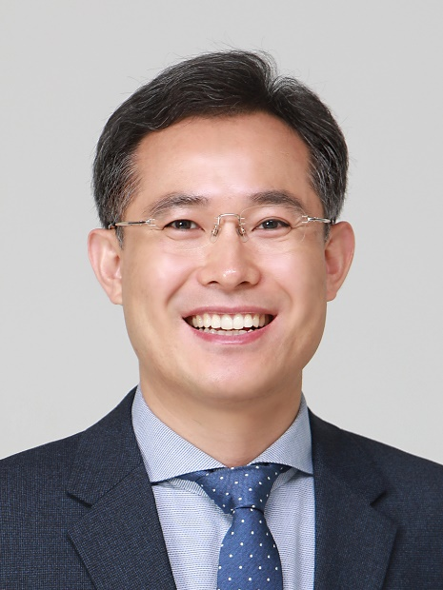
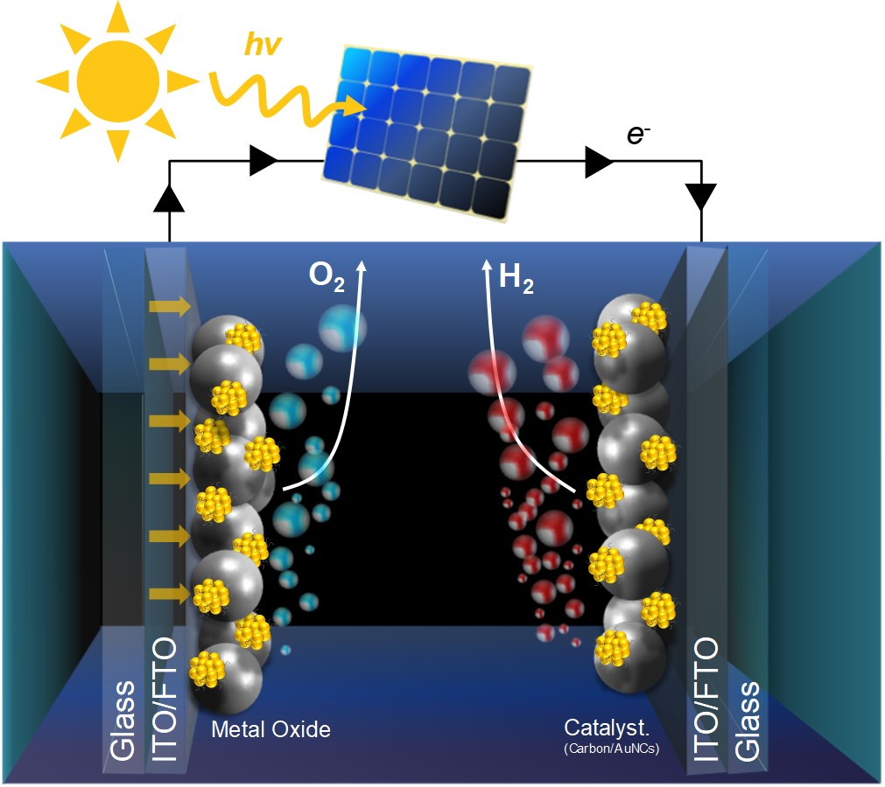
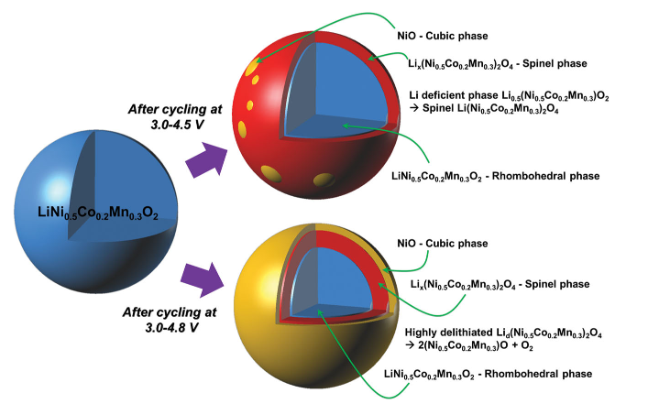
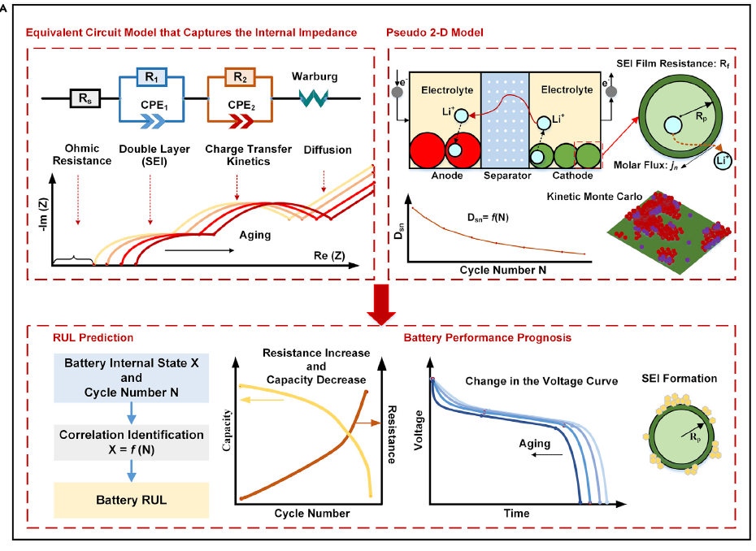
01
방 진 호
교수 핵심역량 내용
사진
소속 직위 : 공학대학 에너지바이오학과 교수
최종 학위 : University of Illinois at Urbana-Champaign 이학박사 (화학)
E-mail : jbang@hanyang.ac.kr
연구실 전화번호 : 031-400-5505
연구실 홈페이지 : https://sites.google.com/site/jhbanglab
나노구조 무기소재 개발
리튬2차전지 및 슈퍼커패시터용 고효율 전극 소재 개발 및 전기화학 분석
친환경, 무독성 금속 나노클러스터 기반 광전극 개발
수전해 시스템 및 고활성 비귀금속계 대체 촉매 개발
연구 키워드
연구내용
에너지 전환 | 에너지 저장 | 리튬이온2차전지 | 태양전지 | 수전해
전기화학 | 나노소재화학 | 슈퍼커패스터 | 임피던스 분석 | 전기화학촉매
금속나노클러스터 기반 광전기화학 시스템 연구
- 친환경/무독성 태양전지 시스템 개발
- 광전기화학, 전기화학적 임피던스 분석
수전해용 비금속계 고활성 촉매 개발
- 저가 고활성 촉매 대량 생산 공정 개발
- 재생에너지 활용 수전해 시스템 연구
리튬2차전지 및 슈퍼캐패스터용 고효율 전극 소재 개발
- 하이니켈 기반 양극재 개발
- 실시간 전극 분석 기술 연구
연구목표
에너지 전환/저장 시스템에서의 전극 소재 개발
에너지 전환/저장 시스템에서의 전극 통합적 이해 추구
- 리튬2차전지 양극/음극 소재 개발
- 수소 생산을 위한 수전해 시스템 및 비귀금속계 촉매 및 전극 개발
- 태양광 전환을 위한 광전기화학 시스템 개발
- 슈퍼커패시터용 전극 소재 개발
주요 연구 경력 및 역량
교수, 한양대학교 화학분자공학과 (2010-현재)
편집위원, ACS Energy Letters (2022-현재)
전문위원, 한국연구재단 자연과학단 (2020-2022)
학과장, 한양대학교 화학분자공학과 (2017-2019)
방문교수, University of Notre Dame (2016-2017)
박사후 연구원, University of Notre Dame (2008-2010)
논문 132편 게재, 특허 등록 41건
h-index: 41, > 8,820회 인용 (Google scholar 기준)
제1회 경기도 과학기술인상 수상 (2021) 등 다수 연구 업적 우수상 수상
수전해 전문 기술 기업 “지에이치투 에너지“ 창업 (2022.12)
융합연구 희망분야
수전해 시스템 및 촉매 개발
리튬2차전지 양극재 개발
리튬2차전지 진단 시스템 개발
14
15

